Slide 1
Математическая игра «Зайчик ищет дорогу домой»
Подготовили воспитатели:
Куколева Татьяна Викторовна
Ольшанская Ирина Олеговна

Slide 2
Цель: учить сравнивать предметы по количеству и размеру, называть геометрические фигуры (треугольник, круг).
Задачи:
учить детей различать понятия «много», «один», понимать вопрос «Сколько?», при ответе пользоваться словами «много», «один»;
закреплять знания детей о геометрических фигурах: круг и треугольник.
учить сравнивать два предмета по размеру (длиннее –короче), пользуясь приёмами наложения.

Slide 4
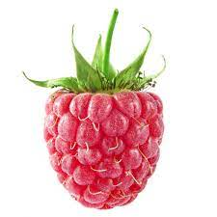
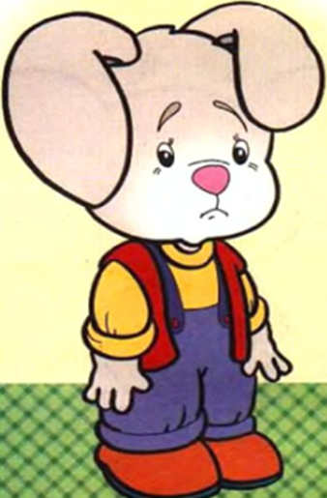
Один – много ? Помоги зайчику найти одну ягодку.

Slide 5
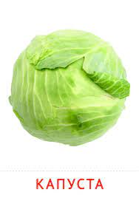
Найди лишнее на какие геометрические фигуры похожи овощи? И какой овощ лишний?

Slide 6
Длиннее – короче. Помоги зайчику найти короткую дорожку к дому.

Slide 7
